Slide 1
Présentation bibliographie

Slide 2
Introduction
Objectif du stage :
Développement d’une méthode de calibration de caméra
Etudier l’apport du ML dans la calibration des caméras

Slide 3
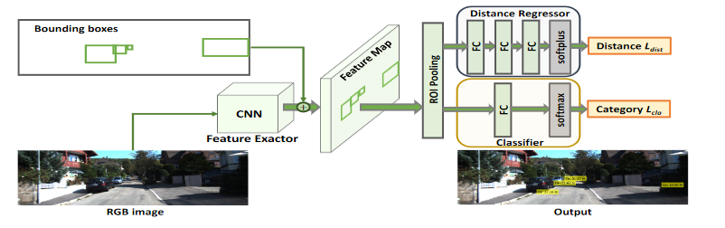
Learning Object-Specific Distance from a Monocular Image (2019) Jing Zhu, Yi Fang, Husam Abu-Haimed, Kuo-Chin Lien, Dondong Fu, Junli Gu
Method :

Slide 4
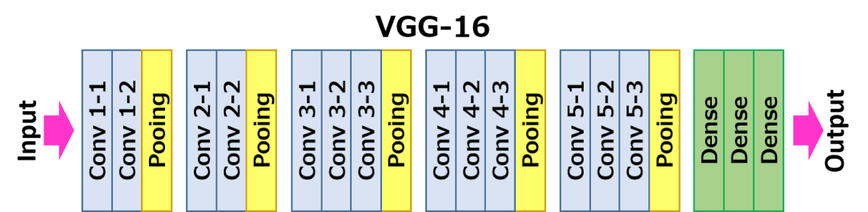
Architecture
VGG16 :
Distance regressor : 3 fully connected layer + softplus function (smoothL1 as the loss function)
Classifier : 1 fully connected layer + sofmax function (cross-entropy as a loss function)

Slide 5
Training and Evaluation
Use of Adam Optimizer to get the optimal network parameter
Use of KITTI and nuScenes dataset for the training and the validation.
They tested their models against IPM and SVR method

Slide 6
Conclusion :
Dataset utile pour le projet
Utilisation de Adam Optimizer pour l’entrainement du réseau (facile a implémenter)
Limite :
Test seulement sur des images

Slide 7
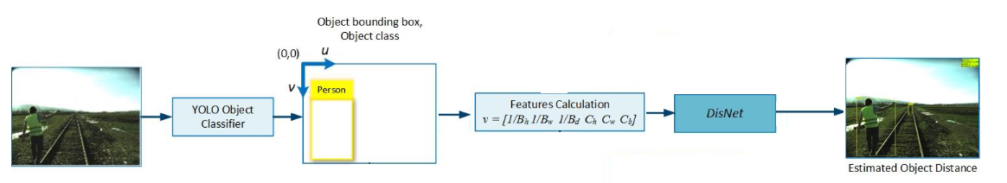
Disnet
Méthode :

Slide 8
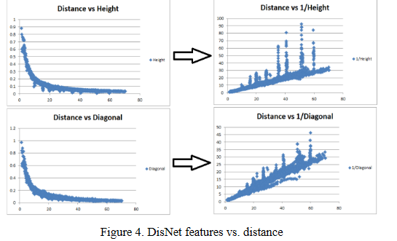
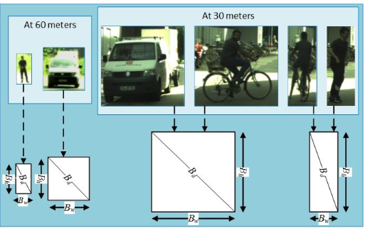
Architecture
YOLO Algorithm : Detection and image classification (24 convolution layers, 4 max-pooling layers 2 fully connected layers)
- Fast, generalizable,
Disnet (10 hidden layer with 100 neurons in each layer) :
Distance estimation network (use relation between geometry and distance)

Slide 9
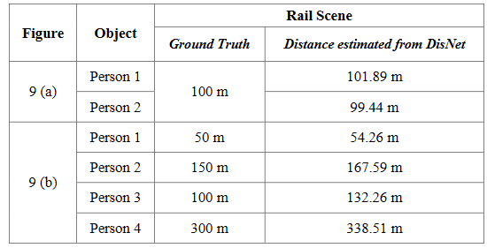
Training and test
Use of Adam Optimizer to get the optimal network parameter
Creation of their own dataset (using laser for distance measurement) for Disnet
YOLO Algorithm trained with COCO dataset (intéressant pour le projet)
Test result :

Slide 10
Conclusion :
Beaucoup de limite :
- YOLO algorithm non entrainé avec des images de chemin de fer
- Problème avec leur dataset (mauvaise mesure)
Intérêt :
- Bon résultat malgré les limites
- Méthode efficace (a retester avec d’autre dataset)
- COCO dataset (pour l’entrainement de YOLO)
- Utilisation de ADAM Optimizer comme l’étude précédente

